Slide 1


Wir sind Team CRE:AI:TE
Summercamp 2025

Slide 2
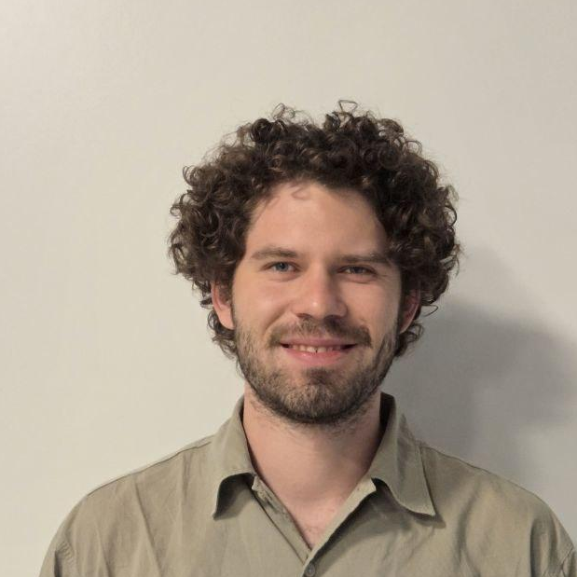
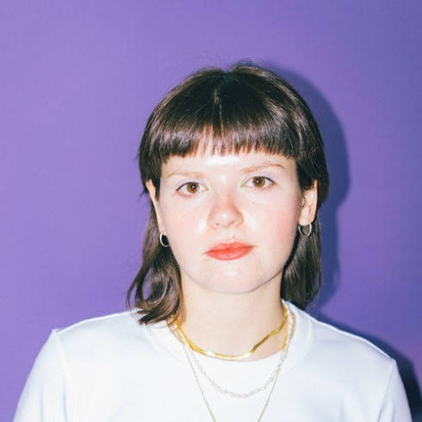

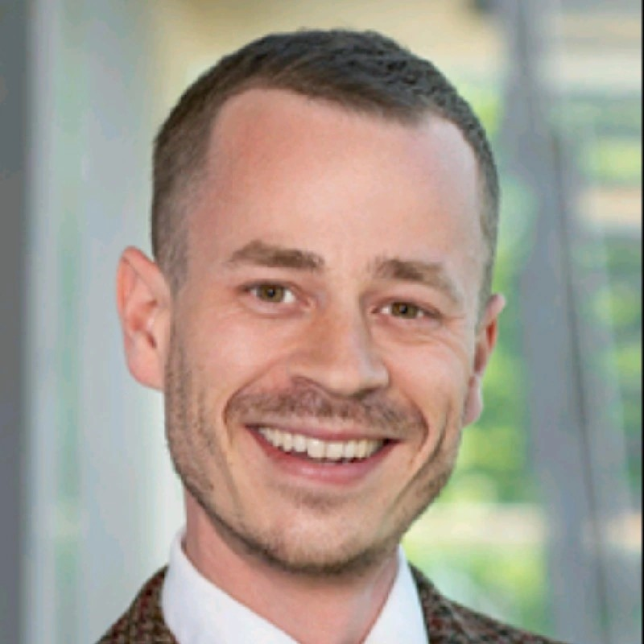

Das sind Wir - Team CRE:AI:TE
Daniel
Textil Designer
Giuliana Mei
Visual Designer
Yannick
Mentor | Media Artist & Researcher
Jennifer
Künstlerin und Programmerin
Lea
Innenarchitektin
TEAM
Team CRE:AI:TE

Slide 3
01
Thema
02
Beobachtung & Fragestellung
03
FlowPoint
04
User Journey
05
Technik
06
Ausblick & Skalierung
Notes:
Simple Index

Slide 4
Das
Thema
01
2.1
Team CRE:AI:TE
Seite ‹#›
Notes:
Subchapter Title

Slide 5
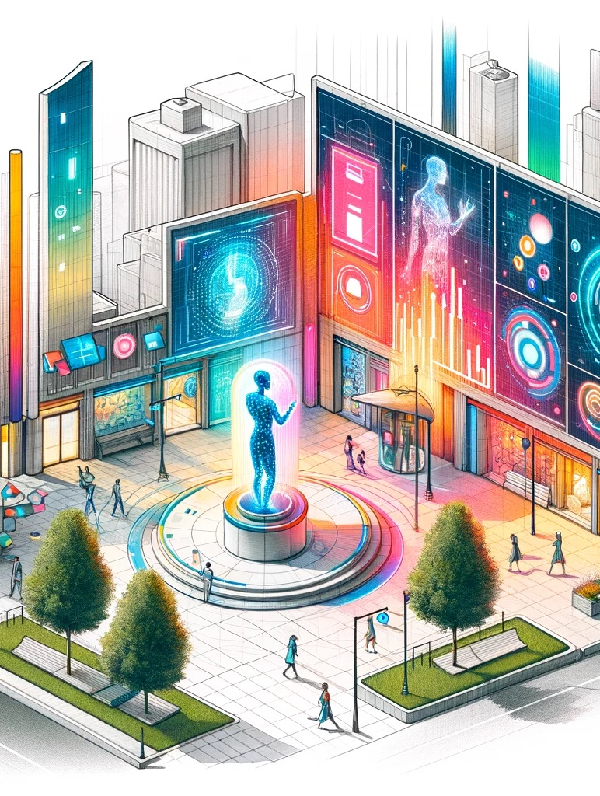
Kl als Werkzeug zur Gestaltung des öffentlichen Raums. In einer digitalen Welt, die kreative Ausdrucksformen neu definiert, stellen sich Fragen: Wie können KI und Daten genutzt werden, um Kunstinstallationen im öffentlichen Raum zu realisieren? Welche Daten lassen sich erheben und für kreative Konzepte nutzen?
Aufgabenstellung
Aufgabenstellung
Team CRE:AI:TE
Seite ‹#›

Slide 6
Beobachtung
&
Fragestellung
02
02 Team CRE:AI:TE
Seite ‹#›
Notes:
Subchapter Title

Slide 7
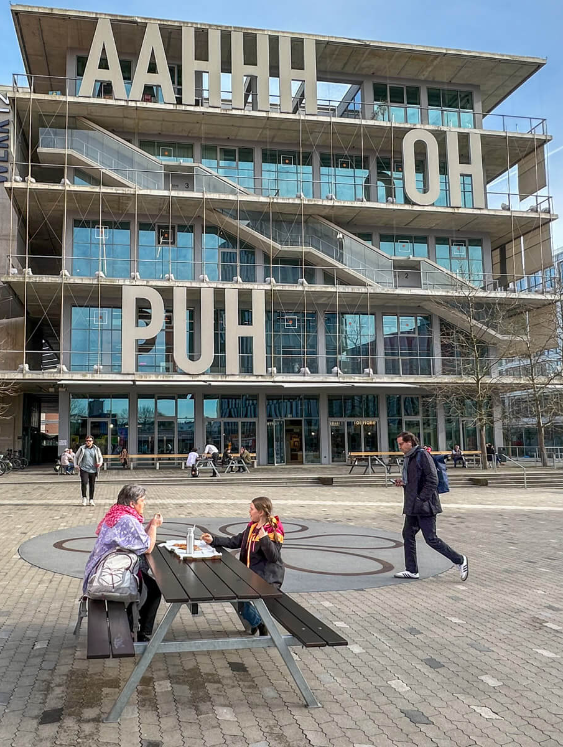
Am Beispiel des Werksviertels zeigt sich, wie ein geplantes Architekturkonzept Menschen gezielt lenkt und ihre Bewegungen durch den Raum zum Gebäuden führt - meist routiniert und zielorientiert. Durch die nicht immer zeitgleiche Nutzung und die verschiedenen Nutzergruppen (z.B. Büroangestellte, Restaurantbetreiber, Touristen und Einheimische) entstehen unsichtbare Zeitschienen und Interaktionen.
Es stellt sich die Frage: Welche Rolle spielt der Mensch in der Belebung des Raums – prägt er durch seine Bewegungen den Stadtraum oder wird er von der Architektur geführt?
Die Beobachtung
DIE BEOBACHTUNG
Team CRE:AI:TE
Seite ‹#›
Notes:
Hallo an alle

Slide 8
Wir haben uns gefragt, wie kann Technologie genutzt werden, um die Bewegungen und sozialen Interaktionen im geplanten Stadtraum sichtbar zu machen und den Benutzer*innen ein Bewusstsein für ihre eigene und die Präsenz anderer zu vermitteln? Inwieweit können sie erkennen, dass ihre Bewegungen als Teil eines Kollektivs den öffentlichen architektonischen Raum prägen und lebendig machen?
Unsere Fragestellung
DIE FRAGESTELLUNG
Team CRE:AI:TE
PAGE ‹#›
Notes:
Vorschlag Problemstellung, Daniel

Slide 9
Flow
Point
FlowPoint ist eine digitale Installation, die die Bewegungen und sozialen Verbindungen von Menschen im öffentlichen Raum erfasst und in Echtzeit darstellt. Sie fördert das Bewusstsein für die Präsenz der Nutzer*innen und zeigt, wie ihre Bewegungen den Raum als Teil eines lebendigen Kollektivs prägen.
03

Slide 10
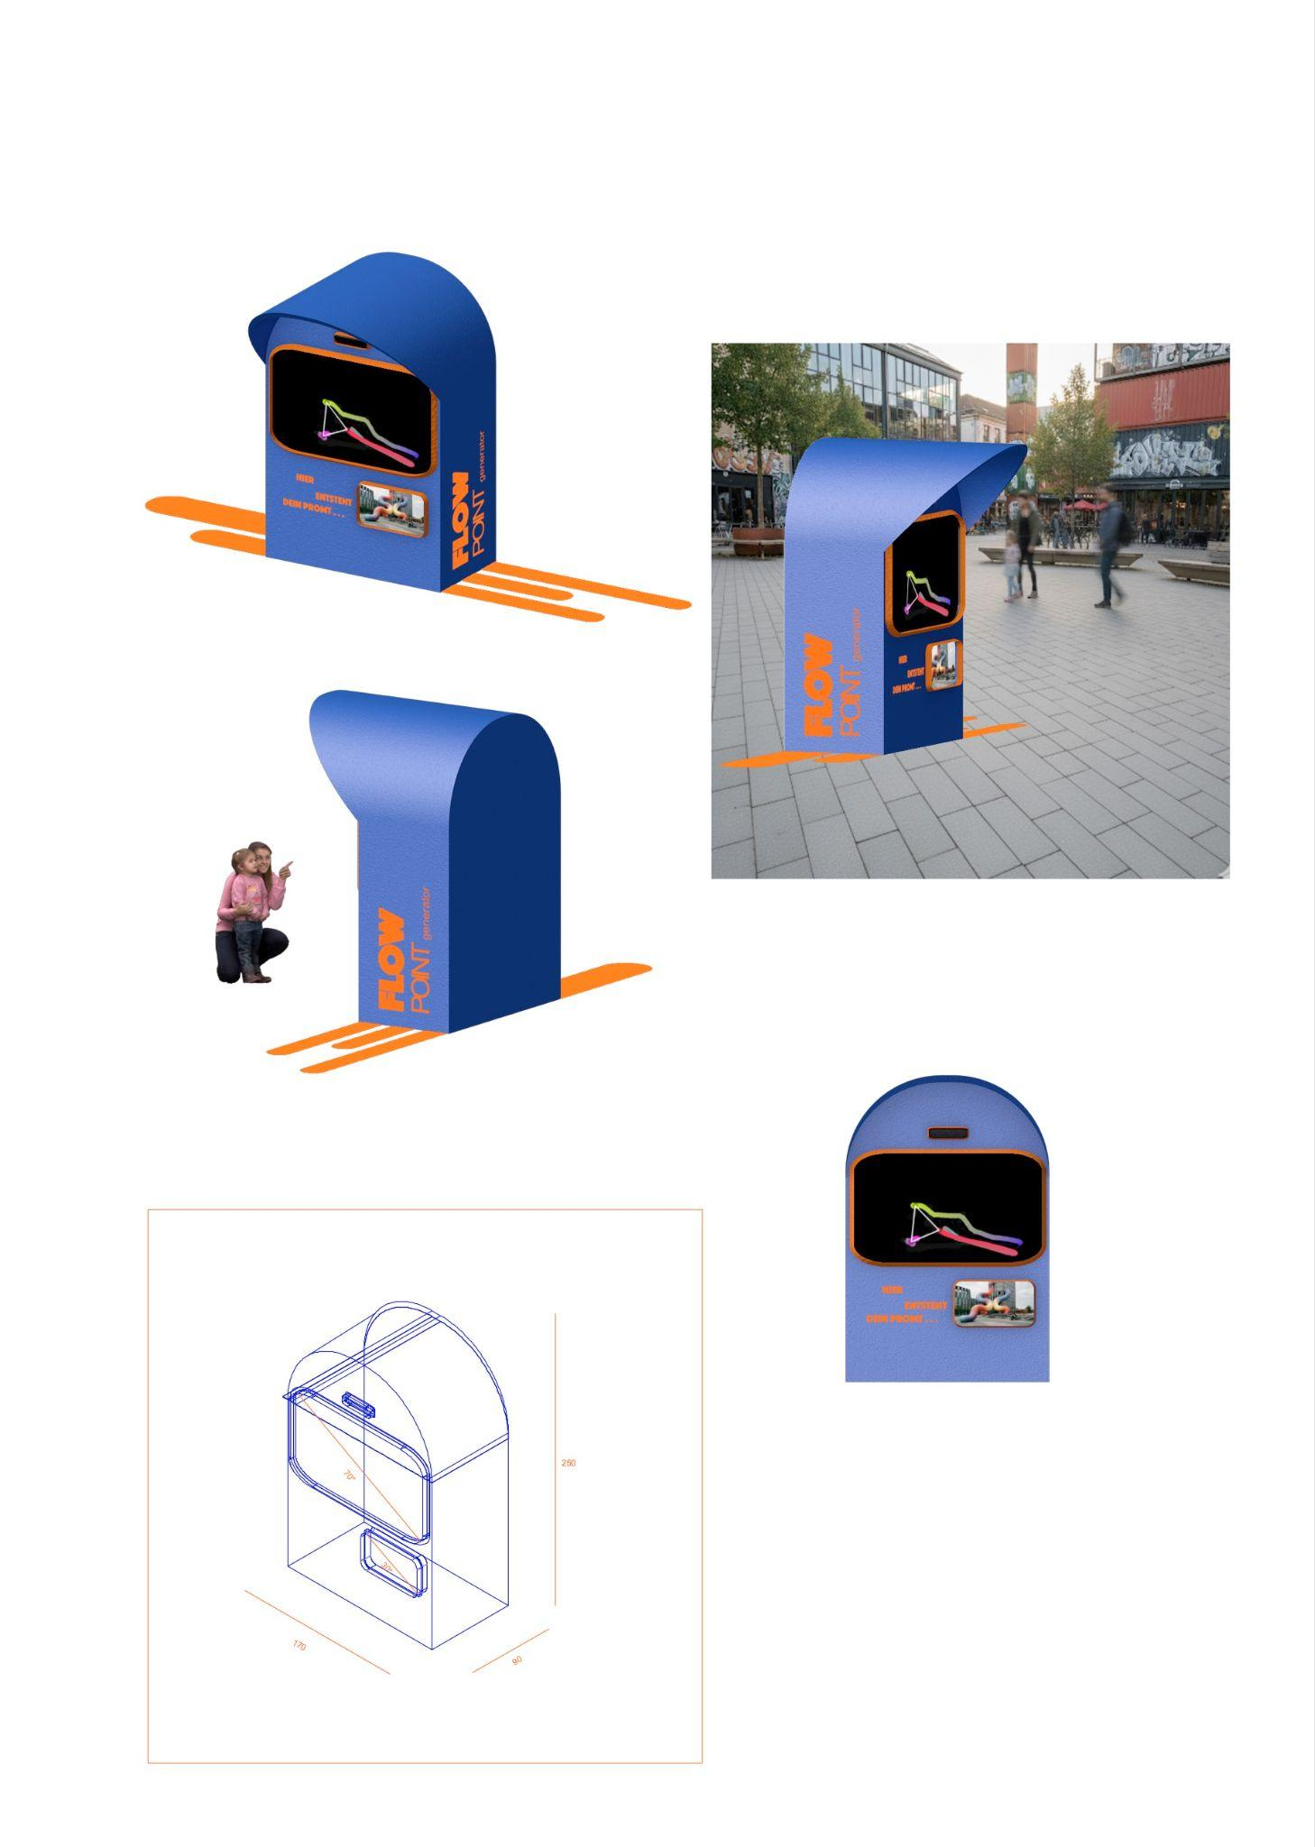
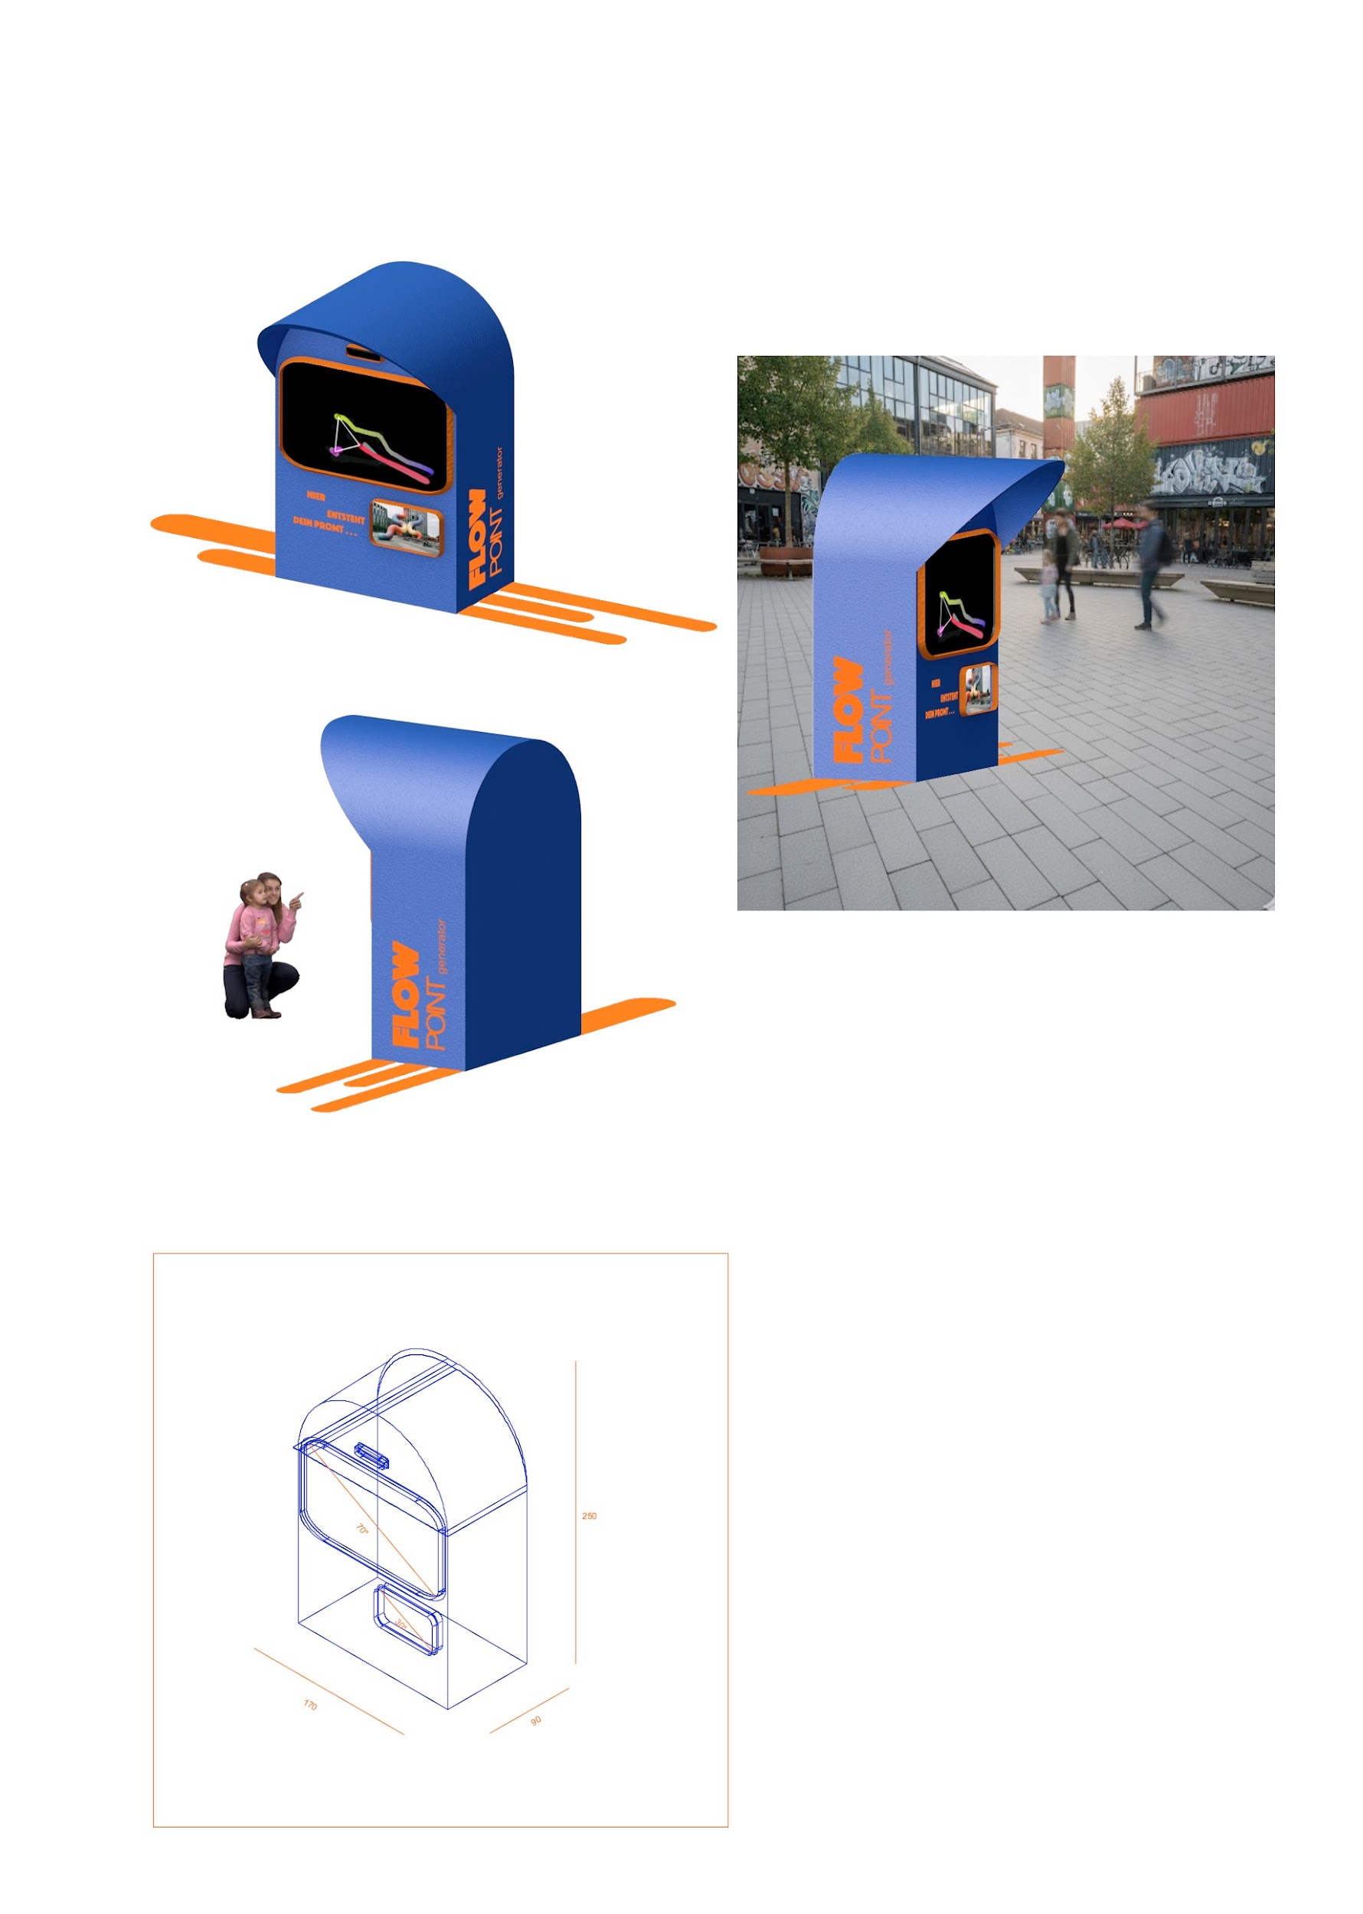
Reduziert
Mobil
Skalierbar
FlowPoint MediaBox
PRINCIPLES
Team CRE:AI:TE
PAGE ‹#›

Slide 11
Anwendung im urbanen Space
Visualisierung
Team CRE:AI:TE
PAGE ‹#›

Slide 12
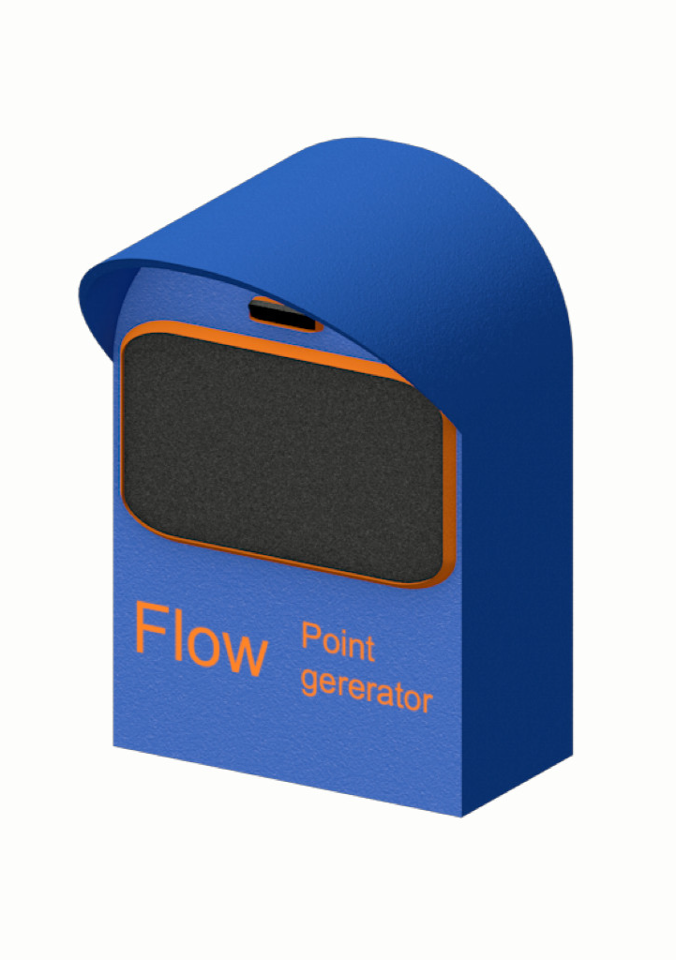


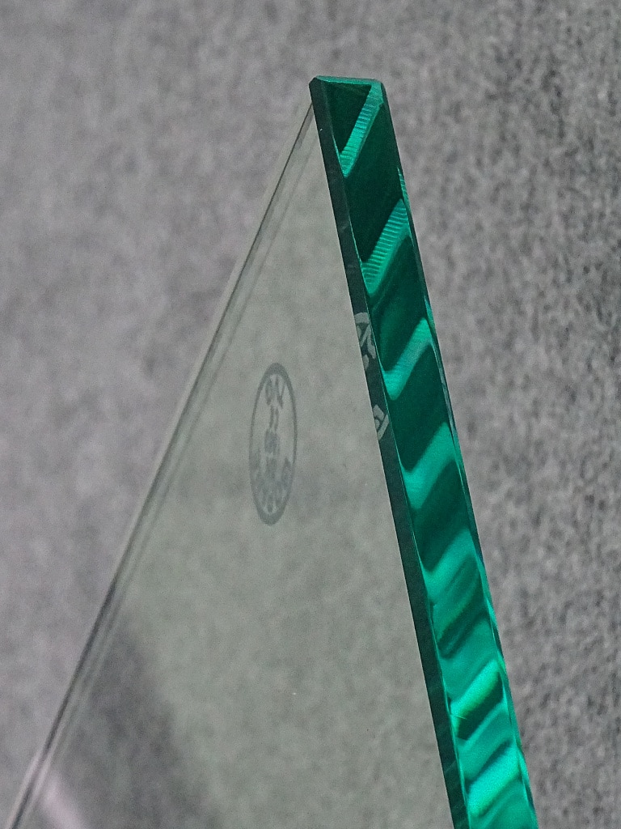
Moodboard
Material
Stahlblech als Gehäuse, verschweißt, lackiert
Sicherheitsglas zum Schutz des LED Bildschirms
Stahlblech als Gehäuse und Stützstruktur:
hohe Stabilität durch hohes Gewicht
Vandalismusschutz, Brandsicher
Witterungsbeständig
Ästhetisches Wirkung mit industrieller Anmutung
Sicherheitsglas zum Schutz des LED Bildschirms
MOODBOARD
Team CRE:AI:TE
PAGE ‹#›

Slide 13
Benutzung
&
Userjourney
04
2.1
Team CRE:AI:TE
PAGE ‹#›
Notes:
Subchapter Title

Slide 14
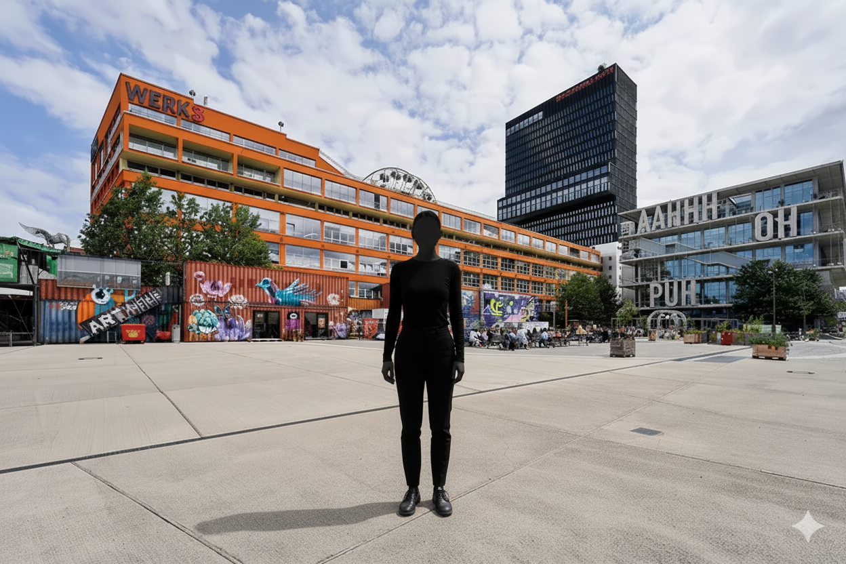
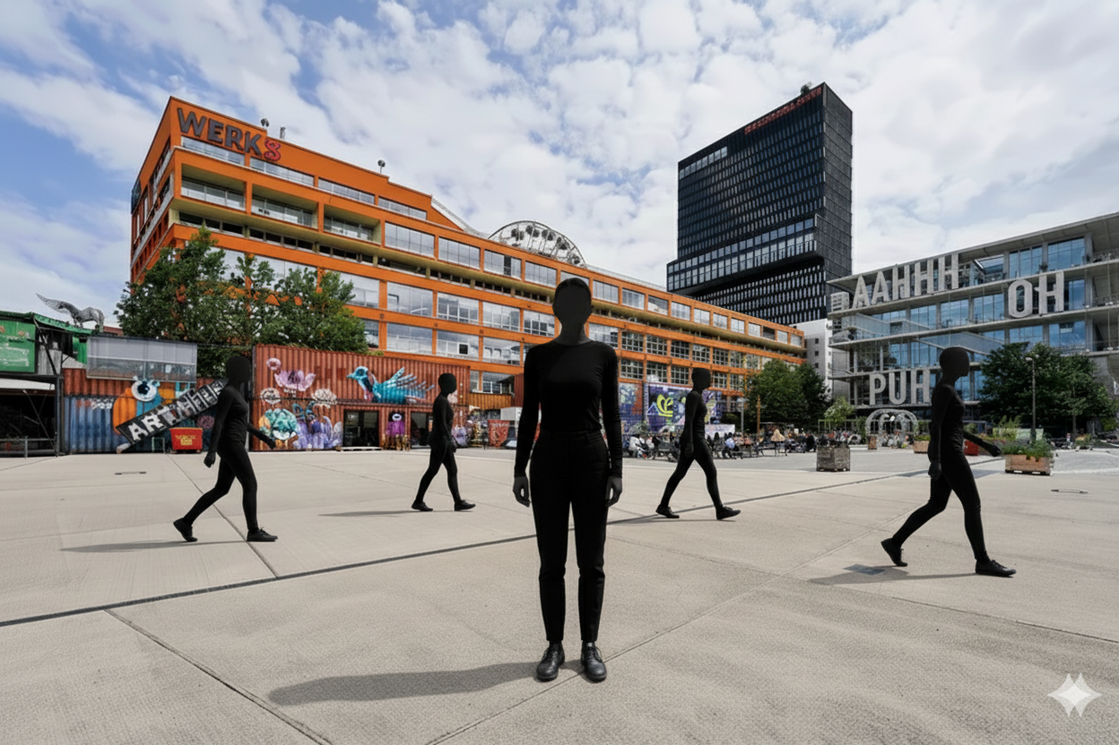
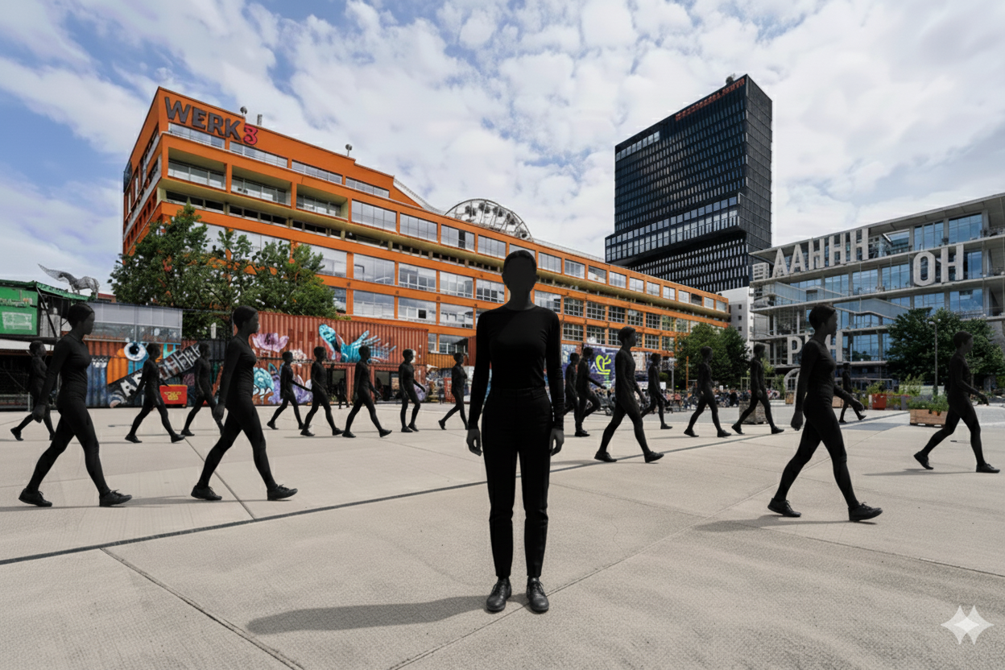
Die Wirkung der Installation
1
Ich im Raum
2
Wir im Raum
3
Kollektiv als Raum
→
Die FlowPoint zeigt den Nutzer*innen, dass sie Teil des öffentlichen Raumes sind und in der Lage durch ihre Bewegung im Raum, die Dynamik zu verändern
→
In ihrer Nähe zueinander können die Nutzer*innen in Verbindung zueinander treten, dies wird durch Verbindungslinien visualisiert.
→
Die Nutzer*innen zu verschiedenen Zeiten formen also gemeinsam, oder kollektiv, die „Identität“ des Raumes.
VISUELLES KONZEPT
Team CRE:AI:TE
PAGE ‹#›
Notes:
Die Drei Ebenen der Gestaltung
3) Sie nutzen ihn nicht einfach nur, sondern sie geben ihm durch ihre Anwesenheit und ihre Aktivitäten eine Bedeutung, die sich im Laufe des Tages ständig ändert.

Slide 15
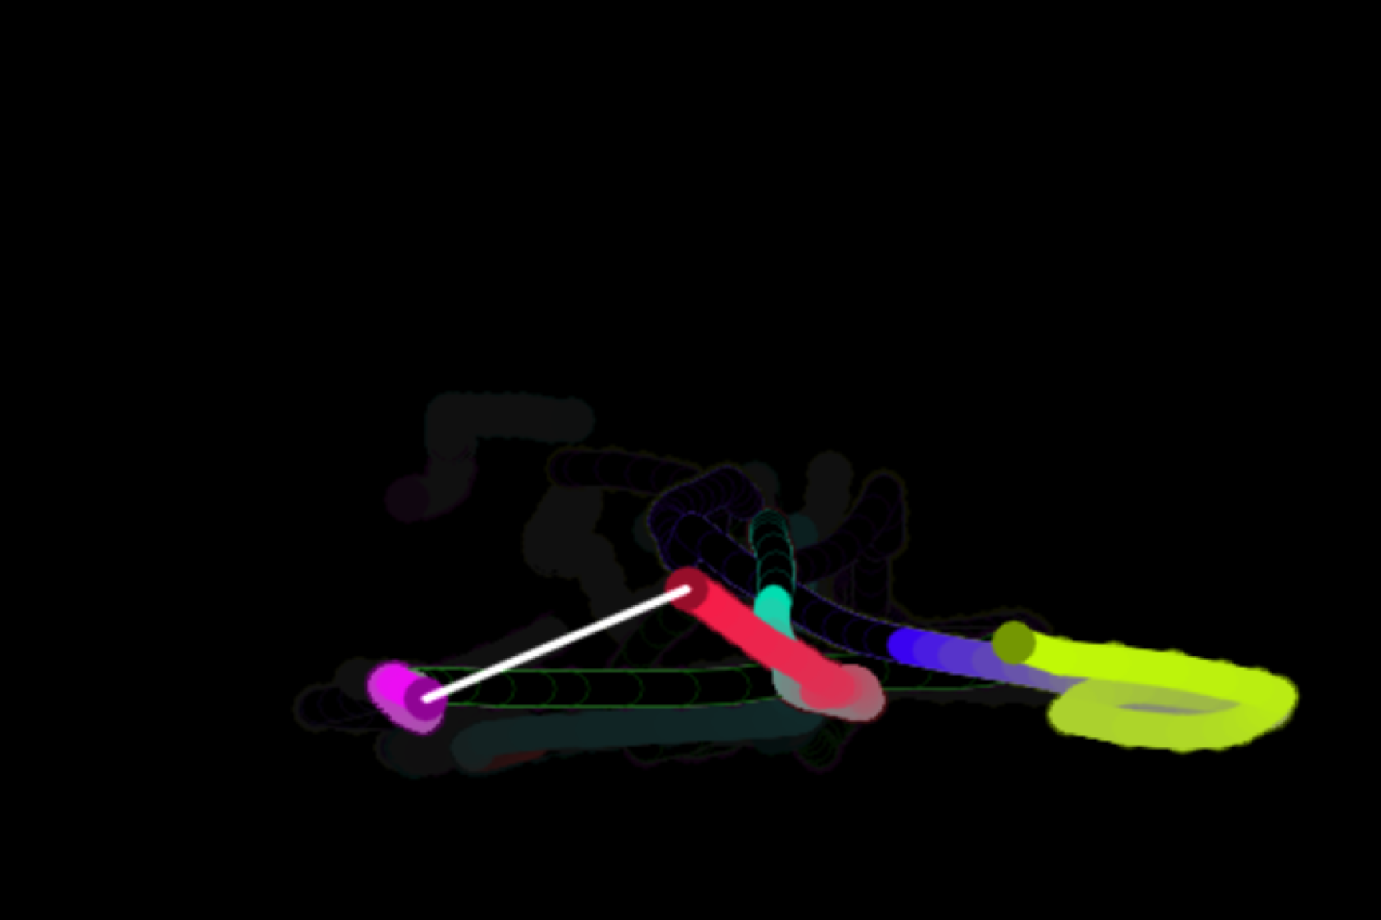
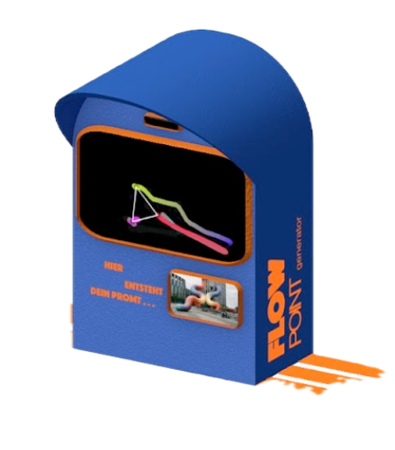
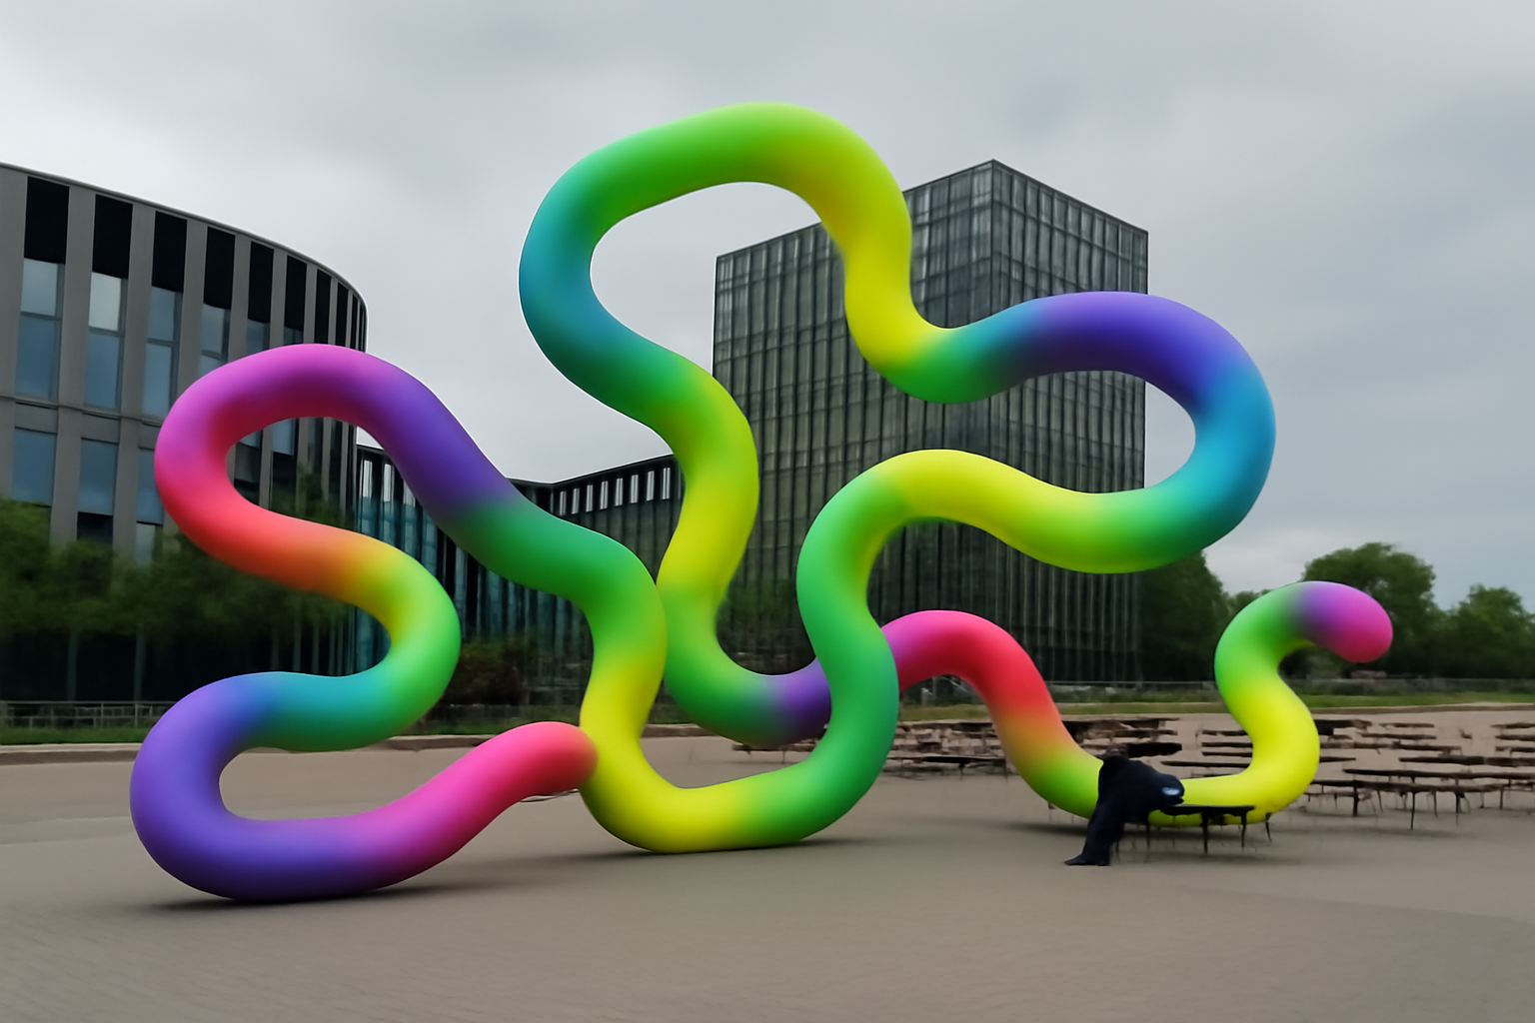
User Journey & Touchpoints
Bild zeigt live Bewegungen an
Die Flowbox visualisiert die Bewegung der Nutzer in einer Linie, ab zwei Nutzer*innen entstehen Vernetzungen bei ausreichender Nähe
Nutzer*innen interagieren partizipativ
Screenshots werden von linien alle 0,5 Min erstellt
Nutzer*innen treten in Installtion ein
Flowbox wird von Nutzer*innen im Stadtbild erkannt
Image to Image
Image to Image Generierung aus Screenshot
+
Bild Werksviertel
+
Prompt
Neu generiertes Bild wird alle 3 Minuten angezeigt
Nutzer*innen verlassen Installation oder verweilen weiter in ihr
TOUCHPOINTS
Team CRE:AI:TE
PAGE ‹#›

Slide 16
Die
Technik
dahinter
05
2.1
Team CRE:AI:TE
PAGE ‹#›
Notes:
Subchapter Title

Slide 17
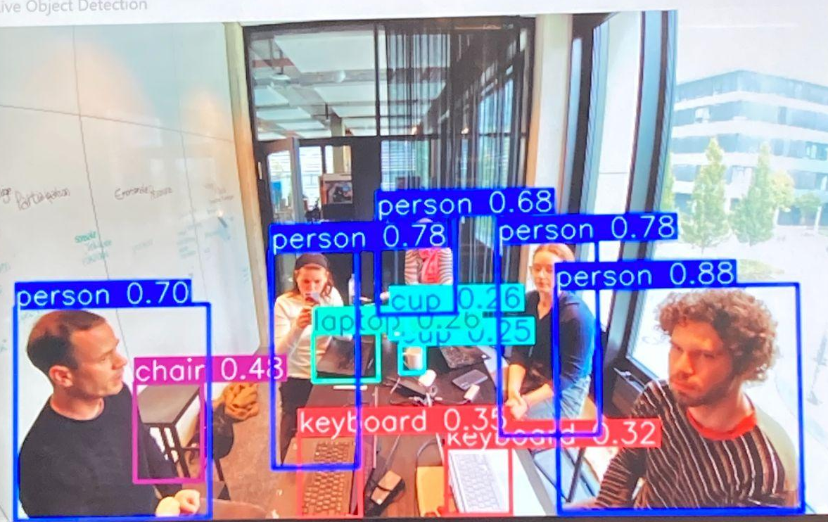
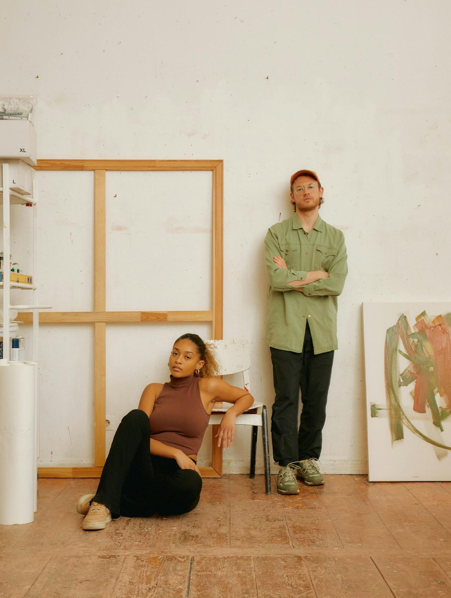
KI zur Erfassung von Menschen
Material
Software
externe Kamera
großer Bildschirm (z.B. 70” LED) für die Visualisierung
Computer für Echtzeitverarbeitung
Python script
OpenCV
Ultralytics YOLOv8
AUDIENCE
Team CRE:AI:TE
PAGE ‹#›

Slide 18
Ablauf
Technischer Ansatz
Kamera liefert Echtzeit-Video-Feed
YOLO-Modell erkennt Personen (Köpfe) im Bild
Tracking-IDs werden vergeben, um Bewegungslinien zu verfolgen
Bewegungen der Köpfe werden geglättet
Linien werden mit Farbverläufen und Neon-/Glow-Effekt visualisiert
Verbindungen zwischen Köpfen
Ergebnis wird auf Vollbildschirm angezeigt
ABLAUF
Team CRE:AI:TE
PAGE ‹#›
Notes:
Kamera liefert Echtzeit-Video-Feed
YOLO-Modell erkennt Personen (Köpfe) im Bild → von vorne Trainiert
Tracking-IDs werden vergeben, um Bewegungslinien zu verfolgen
Bewegungen der Köpfe werden geglättet (smoothing_factor)
Linien werden mit Farbverläufen und Neon-/Glow-Effekt visualisiert
Drei Farbschichten: Core, Mid, Glow
Komplementärfarbe für Farbverlauf von Kopf zu Mitte
Verbindungen zwischen Köpfen, wenn Abstand < connection_distance
Ergebnis wird auf Vollbildschirm angezeigt
⇒ KI = peronen erkennung: YOLOv8 von Ultralytics
Automatische Erkennung ohne Marker
Dynamische Reaktion auf Bewegungen

Slide 19
Vorteile und Grenzen
Technischer Ansatz
keine außerordentlich spezielle Hardware
effiziente Echtzeit-Objektverfolgung und -erkennung mit YOLO
Robustes Tracking
abhängig von Lichtverhältnissen
bei älteren Geräten: geringe FPS
verdeckte Personen werden schlechter erkannt
TECHNISCHER ANSATZ
Team CRE:AI:TE
PAGE ‹#›
Notes:
YOLO (You Only Look Once)
statt das ganze bild abzutasten und nach menchen/menschen-tele zu suchen und siese einzelteile zusammen zu führen ⇒ dauer lange!
YOLO kombiniert die 2 schritte von suchen und aufteilen ⇒ sehr schnell
es schaut das ganz bild an und schau dann abschnittweise welche objekte sich wo befinden
Robustes Tracking: bildbereich kurz verlassen —> wiedererkennbar
Nachteile:
abhängig von Lichverhältnissen = wenig/schlecht ⇒ schlechtes tracken
bei älteren geräten: heringe FPS ⇒ Kombination aus Echtzeit-Erkennung, Tracking, dem Zeichnen der vielen Linien und dem Fading-Effekt
Kamera liefert Echtzeit-Video-Feed
YOLO-Modell erkennt Personen (Köpfe) im Bild
Tracking-IDs werden vergeben, um Bewegungslinien zu verfolgen
Bewegungen der Köpfe werden geglättet (smoothing_factor)
Linien werden mit Farbverläufen und Neon-/Glow-Effekt visualisiert
Drei Farbschichten: Core, Mid, Glow
Komplementärfarbe für Farbverlauf von Kopf zu Mitte
Verbindungen zwischen Köpfen, wenn Abstand < connection_distance
Ergebnis wird auf Vollbildschirm angezeigt
⇒ KI = peronen erkennung: YOLOv8 von Ultralytics
Automatische Erkennung ohne Marker
Dynamische Reaktion auf Bewegungen

Slide 20
Technischer Ansatz
Hinweise
Personenerkennung
kein Speichern in Datenbanken
Bewegungsdaten in RAM gespeichert
analoger Hinweis
TECHNISCHER ANSATZ
Team CRE:AI:TE
PAGE ‹#›
Notes:
Solange das Skript läuft, befinden sich die Daten im Arbeitsspeicher (RAM). Wenn du das Programm schließt (q drückst), werden alle Daten im tracks-Dictionary vollständig gelöscht.
Personen erkennung. ganze person wahrgenommen aber es muss gesicht grob erkennbar sein, damit es am besten klappt _ (model = YOLO("yolov8n.pt"))
kein speichern in Datenbanken
für die Laufzeit den Programms Bewegungsdaten in RAM gespeichert
beim schießes des programms daten löschen (implementiert)
beim programm: kontinuierliches überschrieben der Daten
EU-DSGVO: installation macht analog aufmerksam auf das personen tracken
EU-DSGVO: In der Europäischen Union unterliegt die Verarbeitung von personenbezogenen Daten, wozu auch die Aufnahme von Personen gehört, der Datenschutz-Grundverordnung (DSGVO). Du bist verpflichtet, die Nutzer über die Datenverarbeitung zu informieren, ihre Einwilligung einzuholen und ihnen das Recht zu geben, der Verarbeitung zu widersprechen oder ihre Daten löschen zu lassen.
Wer ist der Verantwortliche (also du)?
Welche Daten werden erfasst (Bewegungsdaten von Personen)?
Zu welchem Zweck?
Wie lange werden die Daten gespeichert? (In deinem Fall kurz und temporär)

Slide 21
Der
Ausblick
&
Skalierbarkeit
06
DIE SKALIERUNG
Team CRE:AI:TE
PAGE ‹#›
Notes:
Subchapter Title

Slide 22
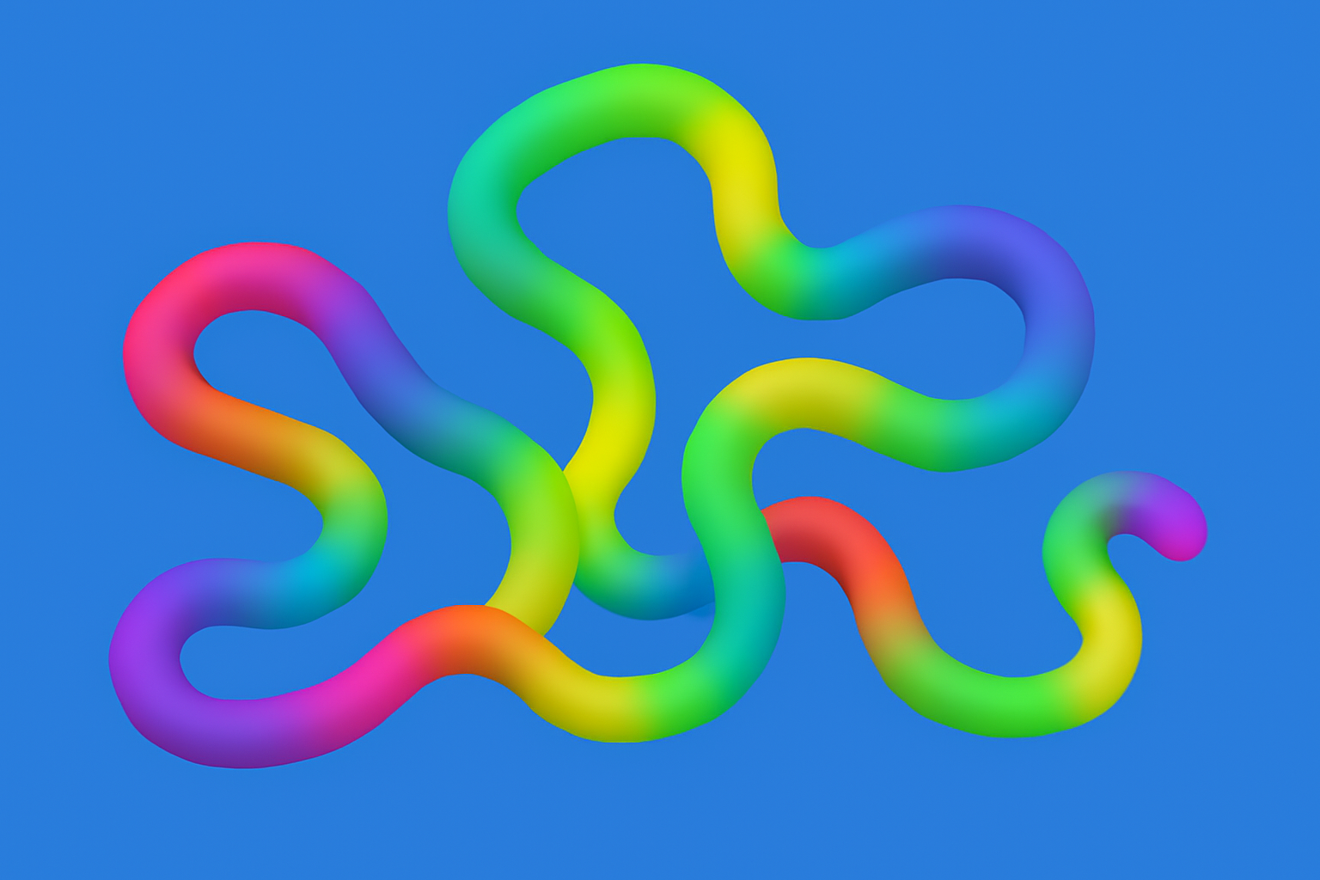
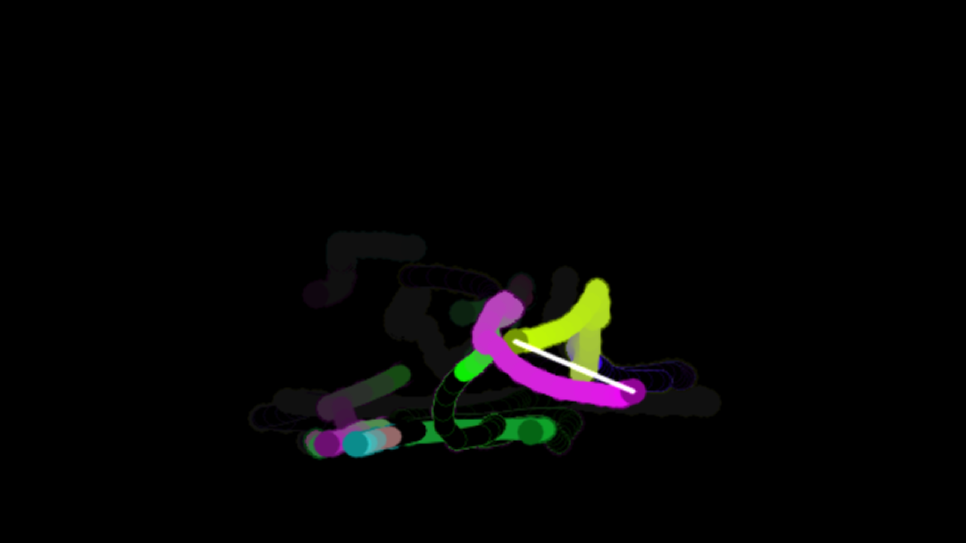
Erstellung image to image
Beliebiges Bild, welches Kontext herstellt
+
=
1
Screenshot (alle 3 Minuten vom Bewegungsmuster)
2
Foto für anderen Kontext
3
Image zu Image Visualisierung je nach Kontext
VISUELLES KONZEPT
Team CRE:AI:TE
SEITE ‹#›

Slide 23
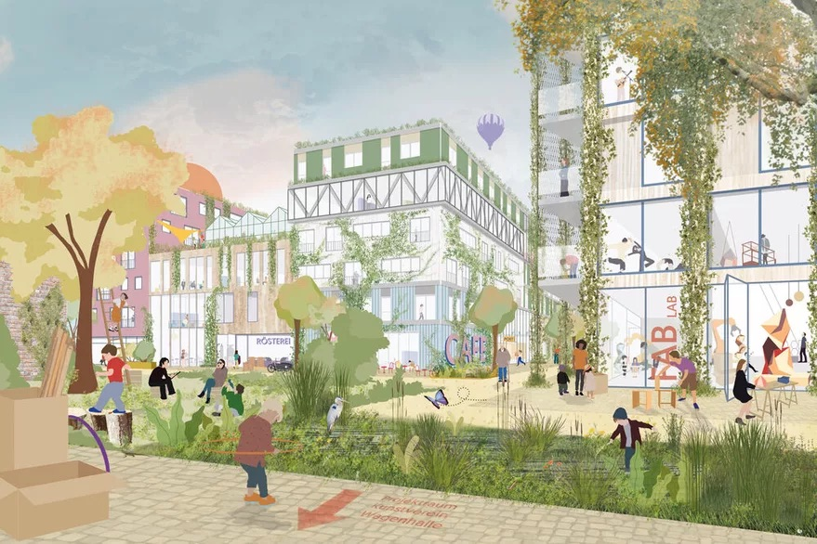
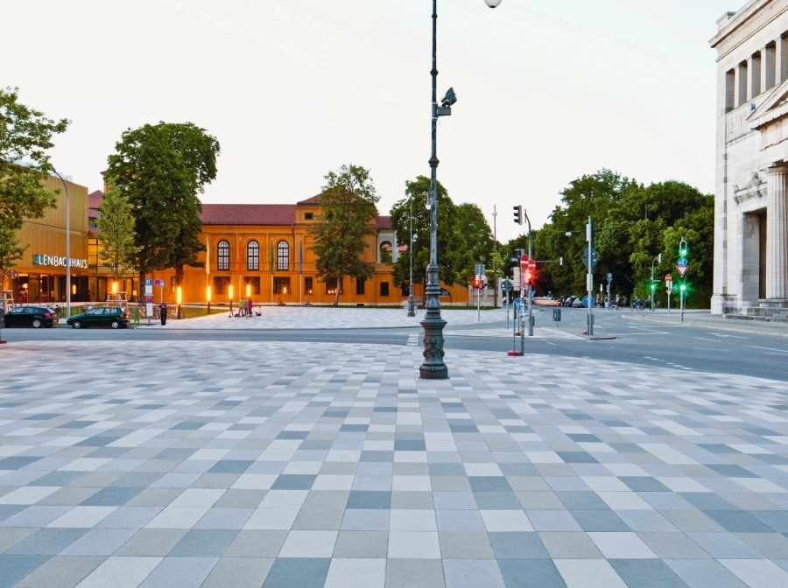


Anwendung in anderen Kontexten
+
+
+
Bspw. für Museen oder Bildungseinrichtungen
Image to Image bild kann beliebig bespielt werden, also auch
1
Städtische Nutzung
2
Kunstvermittlung
3
Kommerziell
→ Einsatz bei Workshops; Bürgerbeteiligung
Installation kann ein (Raum) Gefühl für einen Ort schaffen, sodass Wünsche und Erwartungen besser evaluiert oder formuliert werden können
→ Bspw. für Museen oder Bildungseinrichtungen
Kunstvermittlung
Kennenlernspiel für Besucher*innen des Museums
Pädagogische Herleitung für Körper- und Raumgefühl
→ Einsatz bei bspw. bei Messen, Firmenevents
Brand Image als Ausgangslage, sodass Besucher*innen sich mehr mit einer Brand identifizieren und bspw. Formsprache Auto beeinflussen
Bei Workshops:
Bevor gebaut wird oder neu gebaut wird kann FlowPoint helfen ein Gefühl für den Ort und die Wünsche der Mensch zu entwickel
VISUELLES KONZEPT
Team CRE:AI:TE
SEITE ‹#›
GROBKONZEPT & KAMPAGNENIDEE

Slide 24
Fragen?
Danke <3

